Slide 1
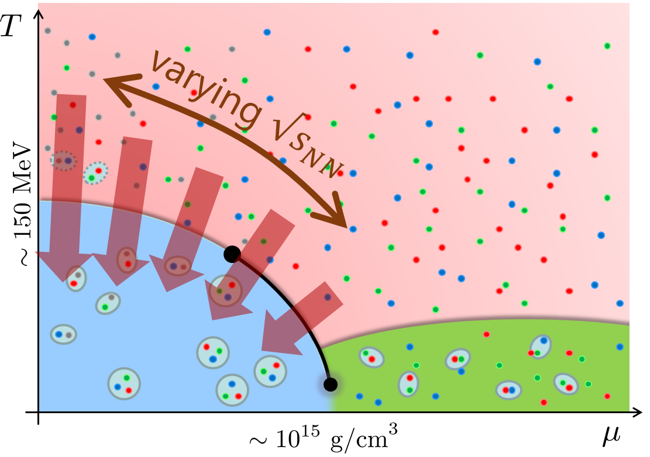

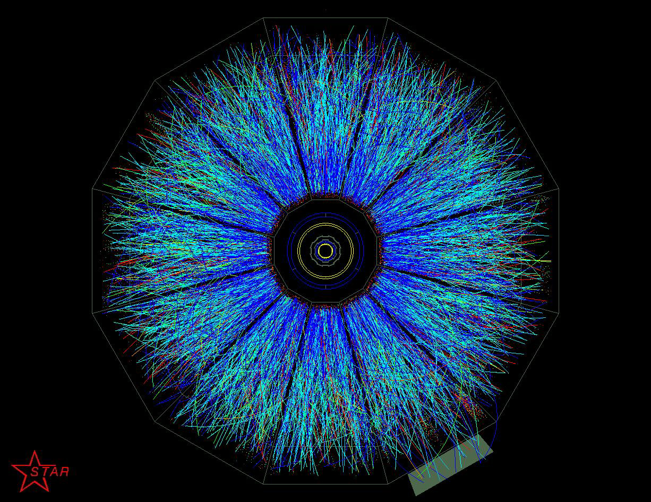

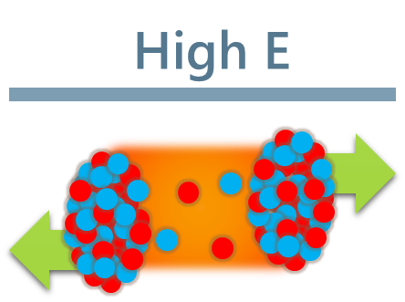

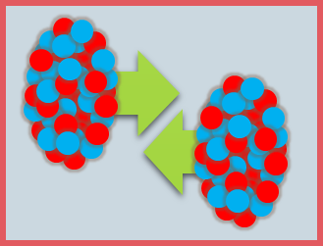
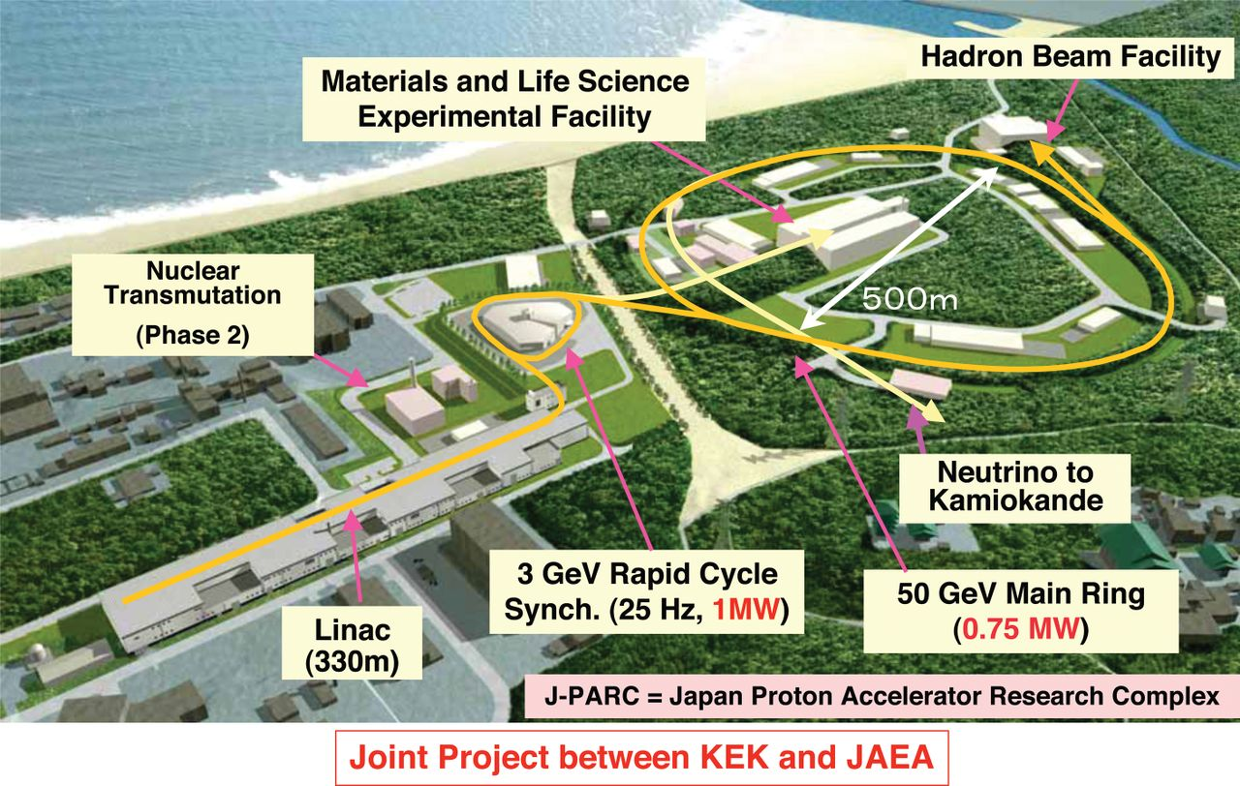
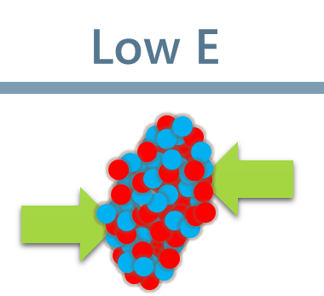
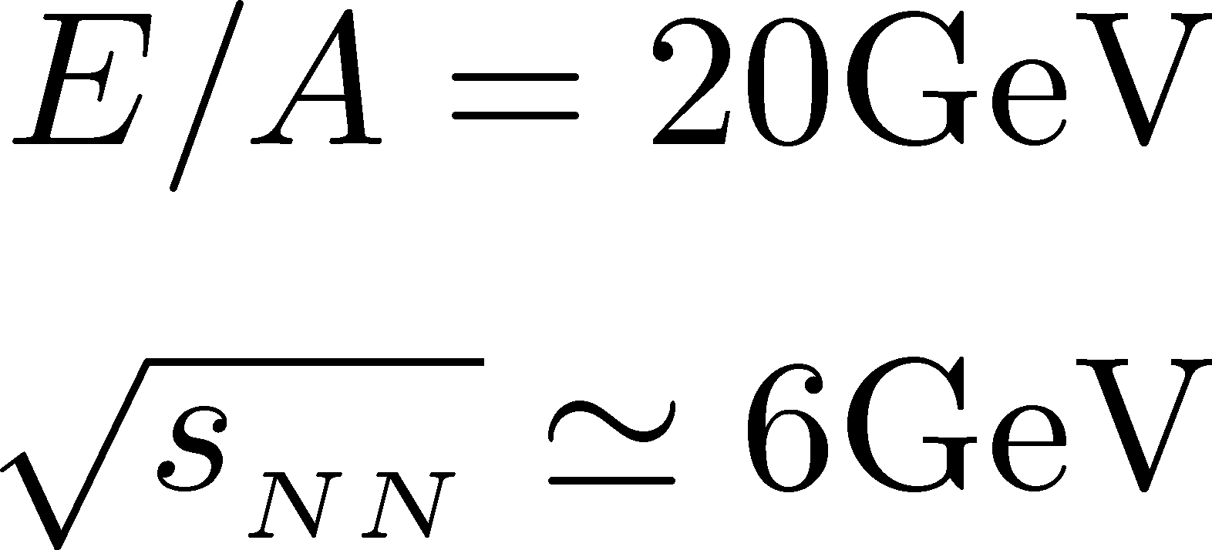
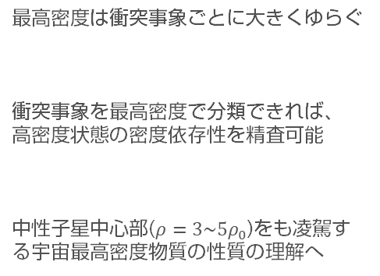
高エネルギー重イオン衝突実験における
事象選択への機械学習の適用
「学習物理学の創成」領域会議・東京大学・2023年9月27日
北沢正清（京大基研）公募研究E01
QCD相図
高エネルギー重イオン衝突
クォーク・
グルーオン・
プラズマ状態
加速器で加速した原子核を衝突させ、超高温・高密度状態を生成
QGP・クォーク物質
への相転移
QCD臨界点
クォーク
閉じ込め相
カラー超伝導
生成される数千～数万の粒子から、初期状態の性質を推定する
QCD(量子色力学)：強い相互作用の基礎理論
QCD相図の理解→初期宇宙、中性子星内部構造
ビームエネルギー走査
衝突で生成される物質の温度・密度は、衝突エネルギーに強く依存
宇宙最高密度を目指す実験が
世界各地で計画中
STAR, 2012
超高エネルギー→低密度
中間エネルギー→高密度
実験で測定された温度・バリオン化学ポテンシャルの衝突E依存性
日本での将来実験計画＠J-PARC
最高密度の衝突事象ごとゆらぎ
最高密度は衝突事象ごとに大きくゆらぐ
衝突事象を最高密度で分類できれば、
高密度状態の密度依存性を精査可能
中性子星中心部($ρ=3\sim 5ρ_{0}$)をも凌駕する宇宙最高密度物質の性質の理解へ
問
重イオン衝突の終状態粒子分布から最高密度が推定できるか？
動的模型を使った教師付き機械学習？
教師なし機械学習？
機械学習に基づく関数形抽出？
Ohnishi, 2002

